Slide 1


Préparation
des concours d’entrée
aux Instituts d’Etudes Politiques
Dossier d’inscription
Notre Dame de Mongré / session 2025-2026

Slide 2
Madame, Monsieur,
Cher(e) élève,
Face à la hausse constante du nombre d’élèves préparant les concours d’entrée aux Instituts d’Études Politiques, notre établissement propose depuis plusieurs années une préparation progressive et adaptée.
Cette préparation débute en classe de Première avec des modules en culture générale (économie et méthodologie), anglais et histoire. Elle s’intensifie en Terminale avec un volume horaire plus important, afin de vous préparer efficacement au concours commun des 7 IEP du réseau : Aix, Lille, Lyon, Rennes, Strasbourg, Toulouse et Saint-Germain-en-Laye.
Les épreuves écrites du concours se tiendront en avril 2026 (les dates précises seront communiquées ultérieurement).
Ce dossier a pour but de vous présenter en détail le dispositif mis en place dans notre établissement pour vous accompagner tout au long de cette préparation.
Nous espérons vous voir nombreux à profiter de cette opportunité et vous souhaitons une excellente année scolaire ainsi qu’une préparation réussie.
Jean-Francois Barbin Gaëlle Meziani
Chef d’Etablissement Coordinatrice des préparations
Pour toute information complémentaire,
vous pouvez contacter:
Gaëlle Meziani au 04 69 17 50 11
g.meziani@mongre.org
Messagerie Ecole Directe

Slide 3
Le concours commun 2026
Tout comme l’an dernier, l’inscription au concours commun se fait via Parcoursup. Les résultats du concours et l’affectation dans les 7IEP du réseau seront également publiés via Parcoursup.
Les épreuves écrites
1- Questions Contemporaines: Durée 3 heures, coefficient 3, avec pour thèmes en 2025 « Le corps » et « Solidarités ».
Thème 2026 diffusé prochainement.
2- Histoire: Durée 2 heures, coefficient 3, avec pour
programme de révision celui de l'enseignement commun
de Terminale générale. Les thèmes sont : "Les relations entre les puissances et les modèles politiques des années 1930 à nos jours" et "Histoire politique, sociale et culturelle de la France depuis les années 1930".
3- Langue vivante: Durée 1 heure, coefficient 2 qui
reposera sur des exercices de compréhension et un essai.

Slide 4

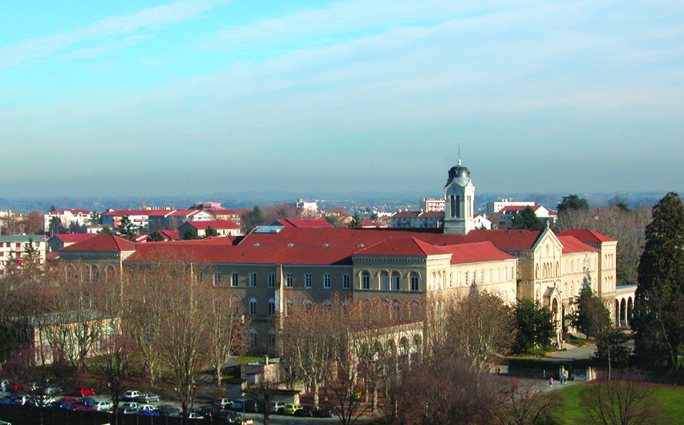




PREPARATION AUX EXAMENS DES I.E.P.
Présentation et Planning
La réussite à l’examen d’entrée dans un Institut d’Etudes Politiques nécessite plusieurs conditions :
Porter intérêt aux enjeux politiques, économiques et sociaux, notamment les enjeux que sont l'environnement et le numérique, et plus largement, pour le fonctionnement des sociétés dans un monde globalisé,
Savoir argumenter à l'écrit et à l'oral : produire des argumentations structurées, ce qui nécessite une solide maîtrise de l'expression écrite et orale,
Maîtriser au moins deux langues étrangères : un bon niveau d'anglais est indispensable dès l'entrée dans l'un des 7 IEP,
Comprendre et analyser des documents : qualités d'interprétation, d'analyse et de synthèse de contenus diversifiés,
Être capable de croiser les connaissances et les points de vue issus de disciplines diverses : savoir s'adapter à chaque discipline enseignée et les mettre en relation.
En 1ère, les modules représentent un volume horaire de 54 heures.
  Histoire : 18h
  Anglais : 18h
  Culture générale (économie et méthodologie) : 18h
  En terminale, la préparation représente un volume horaire de 81 heures:
  Histoire : 24h
  Anglais : 24h
  Culture générale (économie , méthodologie et philosophie) : 27h
  Concours blancs: 6h
Les séances sont de 3 ou 4 heures et sont prévues les mercredis de 12h30 à 15h30/16h30 (ou horaire différent à définir avec l’enseignant/début possible à 13h00).

Slide 5
Le calendrier 2025-2026 pour les élèves de Premières
(planning susceptible d’être modifié)
Mercredi 24/09 | Histoire (3h)
Mercredi 01/10 | Méthodologie (3h)
Mercredi 08/10 | Histoire (3h)
Mercredi 05/11 | Histoire (3h)
Mercredi 12/11 | Economie (3h)
Mercredi 19/11 | Anglais (3h)
Mercredi 26/11 | Economie (3h)
Mercredi 10/12 | Histoire (3h)
Mercredi 17/12 | Anglais (3h)
Mercredi 07/01 | Méthodologie (3h)
Mercredi 21/01 | Histoire (3h)
Mercredi 28/01 | Histoire (3h)
Mercredi 04/02 | Anglais (3h)
Mercredi 25/02 | Méthodologie (3h)
Mercredi 04/03 | Economie (3h)
Mercredi 11/03 | Anglais (3h)
Mercredi 18/03 | Anglais (3h)
Mercredi 25/03 | Anglais (3h)

Slide 6
Le calendrier 2025-2026 pour les élèves de Terminale
(planning susceptible d’être modifié)
Mercredi 24/09 | Histoire/Méthodologie (3h)
Mercredi 01/10 | Histoire (4h)
Mercredi 08/10 | Anglais (4h)
Mercredi 15/10 | Philosophie (3h)
Mercredi 05/11 | Economie (3h)
Mercredi 12/11 | Histoire (4h)
Mercredi 19/11 | Anglais (4h)
Mercredi 26/11 | Histoire (4h)
Mercredi 03/12 | Economie (3h)
Mercredi 10/12 | Philosophie (3h)
Mercredi 17/12 | Histoire (4h)
Mercredi 07/01 | Anglais (4h)
Mercredi 14/01 | Anglais (4h)
Mercredi 21/01 | Méthodologie (3h)
Mercredi 28/01 | Histoire (4h)
Mercredi 04/02 | Anglais (4h)
Lundi 09/02 (de 9h à 11h et 11h à 12h) Mardi 10/02 (de 9h à 12h) | Concours blanc d’histoire (2h) et d’anglais (1h) Concours blanc de questions contemporaines (3h)
Mercredi 25/02 | Histoire (4h)
Mercredi 04/03 | Méthodologie (3h)
Mercredi 11/03 | Economie (3h)
Mercredi 18/03 | Philosophie (3h)
Mercredi 25/03 | Anglais (4h)

Slide 7
PREPARATION AUX EXAMENS DES I.E.P.
Bulletin d’inscription session 2025-2026
Pour une meilleure organisation, merci de retourner le bulletin d’inscription
à gaelle.meziani@mongre.org ou messagerie Ecole Directe
Nom : Adresse mail :
Prénom : Classe :
Merci de sélectionner la formule de votre choix :
Inscription à la préparation n°1 pour les 1ères d’un montant de 320 euros □
Inscription à la préparation n°2 pour les terminales d’un montant de 410 euros □
□ Je confirme l’inscription à la préparation n°…….. en versant ce jour, des arrhes de 100 euros (chèque à l’ordre de Mongré). Toute interruption de la préparation en cours d’année ne donnera pas lieu à remboursement. Le solde sera prélevé à partir de novembre 2025.
-Pour obtenir des informations précises sur le concours commun 2026, il est recommandé de consulter régulièrement le site officiel du Réseau ScPo : www.reseau-scpo.fr.
-Compte tenu des exigences du concours et afin de préparer au mieux les élèves, les enseignants peuvent donner du travail à faire d’une séance à l’autre, l’élève s’engage donc à effectuer le travail demandé ainsi que les lectures.
-L’inscription aux différents concours reste de la responsabilité des familles.
-La présence régulière aux modules est indispensable et toute absence doit être justifiée auprès du bureau de vie scolaire lycée.
Date : Signature des parents :

